Slide 1
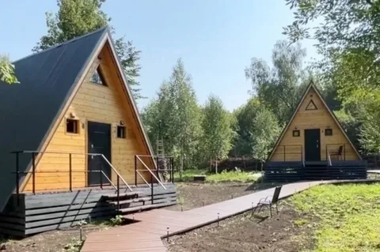


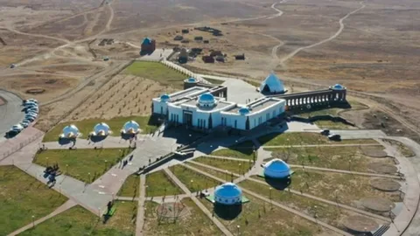


Строительство туристической базы «Ұлытау Ордасы»
Проект туристической базы в Улытау имеет умеренную рентабельность и долгосрочную инвестиционную привлекательность, особенно с учётом государственной поддержки, растущего внутреннего туризма и интереса к историческим местам.
СТОИМОСТЬ
ПРОЕКТА:
~ 720 млн. т.г. KZT
МОЩНОСТЬ
ПРОЕКТА:
280 млн в год
NPV: (10 лет, ставка диск. 12%) – 180 млн Т
IRR: (внутренняя норма доходности) 16-18%
Срок окупаемости: 8 лет
РАЗМЕЩЕНИЕ ПРОЕКТА
с.Улытау (Улытауский район)
КОНЦЕПЦИЯ
ЗЕМЕЛЬНЫЙ УЧАСТОК - 5 ГА
Эко-турбаза с национальным колоритом: юрты, этнодомики, SPA-зона, ресторан, кэмпинг, экскурсии
5 км от мавзолея Жошы хана — одного из ключевых историко-культурных объектов Золотой Орды
ГОТОВАЯ ПРОМЫШЛЕННАЯ
ИНФРАСТРУКТУРА
• УДОБНАЯ ТРАНСПОРТНАЯ
ЛОГИСТИКА
ДОПОЛНИТЕЛЬНАЯ ИНФОРМАЦИЯ
РЫНКИ СБЫТА
Проект "Ұлытау Ордасы" — это инвестиция в быстро развивающийся сектор внутреннего и этнокультурного туризма. Он совмещает: государственный приоритет (развитие исторических объектов),интерес частных туристов к природе и культуре экономическую модель со стабильным возвратом инвестиций (ROI ~12–18%).
🔹 Целевая аудитория: Внутренние туристы (семьи, молодёжь, корпоративы) Иностранцы (СНГ, Европа, Азия) Образовательные и паломнические группыЛюбители этно- и эко-туризм
🔹 География спроса :Казахстан: Астана, Алматы, Караганда Ближнее зарубежье: Россия, Узбекистан Платформы: Booking, Kaztour, соцсети
🔹 Потенциал рынка:10+ млн внутренних поездок в год
МЕРЫ ГОСУДАРСТВЕННОЙ ПОДДЕРЖКИ
ДЛЯ ПРОЕКТА:
ДРУГИЕ ДЕЙСТВУЮЩИЕ ВИДЫ:
• Предоставление земельного участка - БЕСПЛАТНО;
- Государственный натурный грант.

